Slide 1
DC모터를 이용한 선풍기 만들기
AR04 박윤호
AR07 손윤우

Slide 2
왜 하필 선풍기를 만드는가?
여름이 다가오며 점점 더워지는 오늘날 여름필수품인 선풍기를 만들어 여름을 시원하게 보내기 위해서입니다.

Slide 3
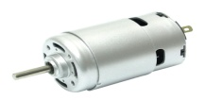
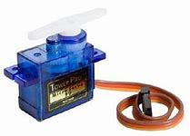
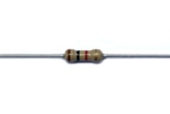
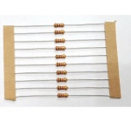
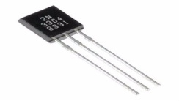
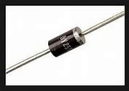
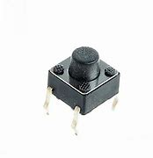
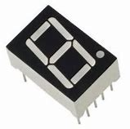
사용한 부품들
 | 이름 | 개수 | 모양
1 | DC모터 | 1
2 | 서브모터 | 1
3 | 저항 1K옴 | 1
4 | 저항 220옴 | 1
5 | npn | 1
6 | 다이오드 | 1
7 | 스위치버턴 | 2
8 | 7-Segment Display | 1

Slide 4
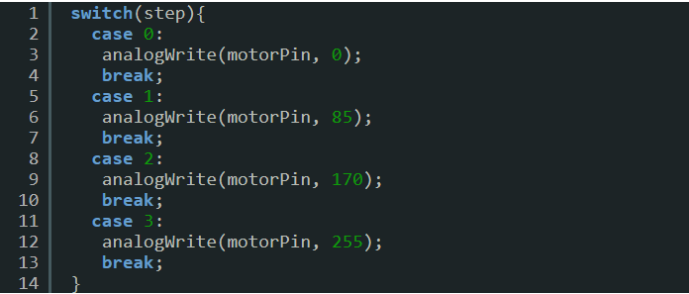
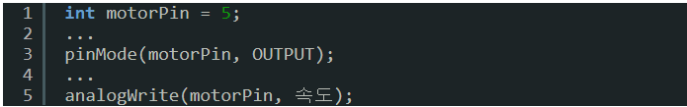
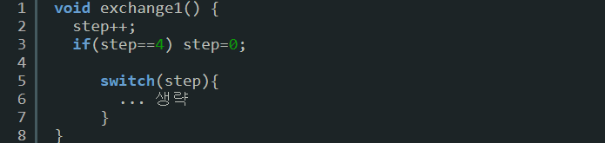
코딩
1)선풍기 바람 세기 제어
DC모터는 5번핀을 이용하고 핀모드는 출력 모드입니다. 그리고 analogWrite()함수로 DC모터의 속도를 조절할 수 있습니다.
0,1,2,3 단계로 4개의 상태로 나눠서 바람의 세기를 제어를 하면 다음과 같습니다.
step은 단계 변수로 step의 값에 따라서 DC모터의 세기가 결정됩니다. 바람의 세기버턴을 누르면 step의 값이 0,1,2,3으로 변환하게 하려면 아래와 같이 코딩하면 됩니다.
attachInterrupt(digitalPinToInterrupt(interruptPin1), exchange1, FALLING);
스위치 버턴은 인터럽트함수를 이용하여 인터럽트 스위치 버턴을 누르면 현재 선풍기의 바람의 세기를 변경할 수 있게 됩니다.

Slide 5
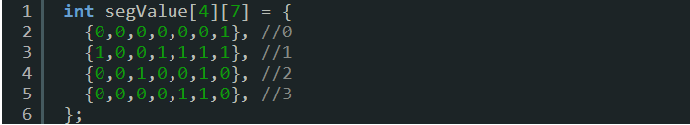
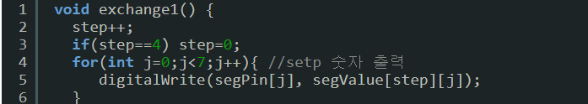
2) 바람의 세기 단계를 7-Segment Display(애노드형) 출력
현재 step 단계를 7-Segment Display로 출력하면 됩니다.
해당 숫자를 출력하기 위해서 0.1.2.3 숫자의 패턴을 만들어야 합니다. 애노드형이니깐 위와 같이 표현할 수 있습니다.
이 패턴을 가지고 step의 숫자가 출력되는 위치는 어디 일까요. 바로 스위치가 눌러질 때 그 때가 바로 숫자가 변경되는 시점이 됩니다.

Slide 6
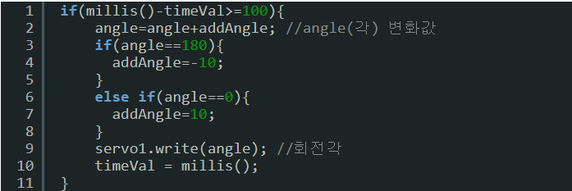
3) 좌/우 회전시키기
서보모터로 좌/우 회전을 시키기 위해서는 어떻게 해야 할까요?
대충 0~180도 사이를 왔다 갔다 회전을 시키면 됩니다.
저희는 회전 최소 간격을 10도기준 0.1초로 해서 회전시키는 방식을 취했습니다.
위 코딩을 자세히 보시면 addAngle이 초기값으로 10도로 세팅 되어 있고 10도씩 0.1초 간격으로 증가하게 됩니다. 이때 180도가 되면 addAngle은 -10으로 바뀌고 -10도씩 0.1초 간격으로 감소하게 됩니다. 이때 0도가 되면 다시 addAngle은 10으로 바큅니다. 0~180도 사이를 왔다 갔다 회전을 하게 하는 동작 코딩이 됩니다.
그러면, 회전을 시킬려면 스위치 버턴을 누르면 회전을 시킬지 정지할지를 정하면 됩니다. 이 경우도 인터럽트함수를 이용합니다. 왜냐면 어떤 명령을 수행중에 특정 상태로 강제로 변환 시키기 위해서는 인터럽트함수만한게 없습니다. 회전을 하는 중에서도 강제로 중단시켜야 할 때 유용하게 사용 할 수 있기 때문입니다.
attachInterrupt(digitalPinToInterrupt(interruptPin1), exchange1, FALLING);

Slide 7

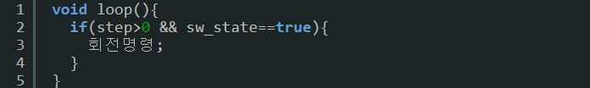
인터럽트스위치버턴이 눌러지면 sw_state가 반전시킵니다.
이렇게 코딩하면 sw_state 상태값에 따라서 서보모터의 회전을 결정하게 됩니다.
추가로"step>0" 이 표현이 넣었습니다. 그 이유는 회전은 선풍기가 돌때만 회전되어야지 돌지도 않는데 선풍기가 회전할 필요는 없겠죠. 그래서 선풍기 바람의 세기가 0일때는 회전 할 필요가 없다는 의미로 추가했습니다.
결론은 선풍기 바람의 세기가 0이상이고 선풍기회전스위치버턴이 눌러서 sw_state가 true일때만 회전하라는 의미입니다.

Slide 8
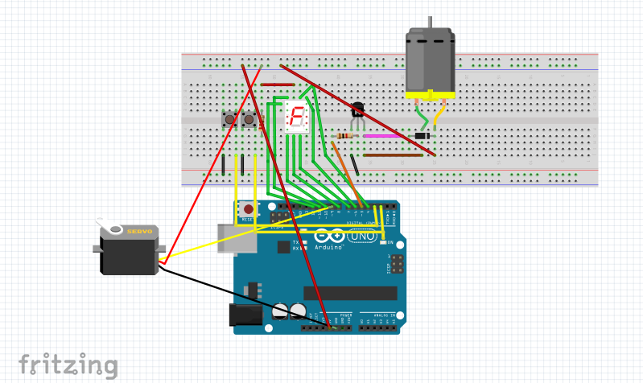

Slide 9
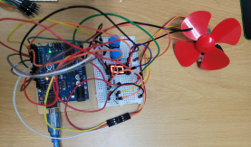

Slide 10
역할분담
회로도:손윤우
ppt:박윤호
코드:손윤우, 박윤호
발표:손윤우, 박윤호

